Slide 1
booktrailer
Ivana klisura skokandić

Slide 2

Booktrailer film festival
međunarodno školsko natjecanje koje od 2006. dovodi učenike i nastavnike iz cijele Europe u Bresciu da uče, istražuju i upoznaju stručnjake za književnost, kazalište, kino i televiziju
gimnazija Karlovac organizator je i domaćin nacionalnog natjecanja
online događanje sastoji se od revije filmova te objave rezultata glasovanja žirija
stručni žiri odabire tri prve nagrade za booktrailere, ali i četvrti koji, uz nagrađene, također predstavlja Hrvatsku na međunarodnom natjecanju

Slide 3



Slide 4
Uvjeti za sudjelovanje
U natjecanju mogu sudjelovati učenici srednjih škola pojedinačno, grupe učenika ili cijeli razredi koji snime videonajavu za knjigu (booktrailer) u trajanju od 1 minute i 30 sekundi (uključujući najavnu i završnu špicu)
Natjecatelji sami biraju knjigu za koju snimaju booktrailer
Nema propisanoga naslova
Booktrailer mora imati isti naslov kao i knjiga
Booktrailer ne smije sadržavati materijal (glazbenu podlogu ili proizvode) zaštićen autorskim pravima i/ili intelektualno vlasništvo treće osobe

Slide 5
Uvjeti za sudjelovanje
Booktrailer može biti na hrvatskom ili bilo kojem stranom jeziku, ali mora imati engleske titlove
Booktrailer mora biti originalan i prethodno neobjavljen; u suprotnom bit će isključen iz natjecanja
Booktrailer ne smije biti vidljiv javnosti na Youtubeu do službenog proglašenja pobjednika
učenički uradak (nastavnici mogu biti podrška u produkciji, ali nema klasične mentorske uloge)

Slide 6
prijava
popunjavanje registracijskog obrasca na internetskoj stranici natjecanja: www.booktrailerfilmfestival.eu
Registracija na stranici
Upload na Youtube (1:30)
Sinopsis
U videu: najavna i odjavna špica koja mora sadržavati naslovnicu knjige, sve sudionike u izradi booktrailera i njihove uloge, naziv škole, grada i države odakle dolaze sudionici, naziv i podrijetlo glazbe korištene u booktraileru (paziti na autorska prava!) te podrijetlo korištenih fotografija

Slide 7
Camao
Antun Gustav Matoš
Glasoviti umjetnik Kamenski luta Europom i zarađuje svirajući klavir. Njegov ustaljeni život prekida sudbonosni susret s fatalnom Fanny. Hoće li njihovi snovi postati stvarnost ili će se legenda o Camau ostvariti?
Renowned artist Alfred Kamenski wanders around Europe, earning a living by piano. His steady life routine is interrupted by an encounter with the fatal Fanny. Will their dreams become reality or will the Camao legend come true?

Slide 8
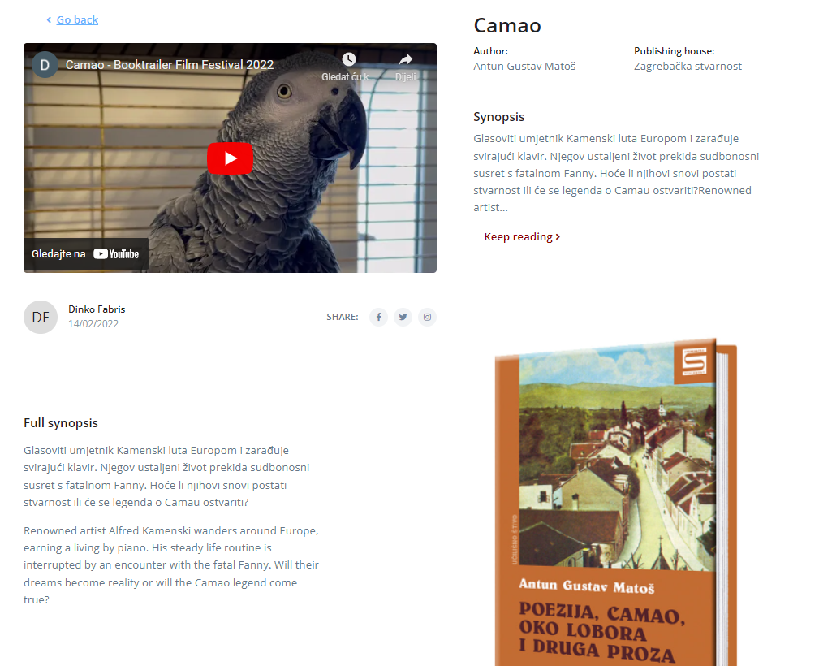

Slide 9


Slide 10

Nacionalni festival

Slide 11
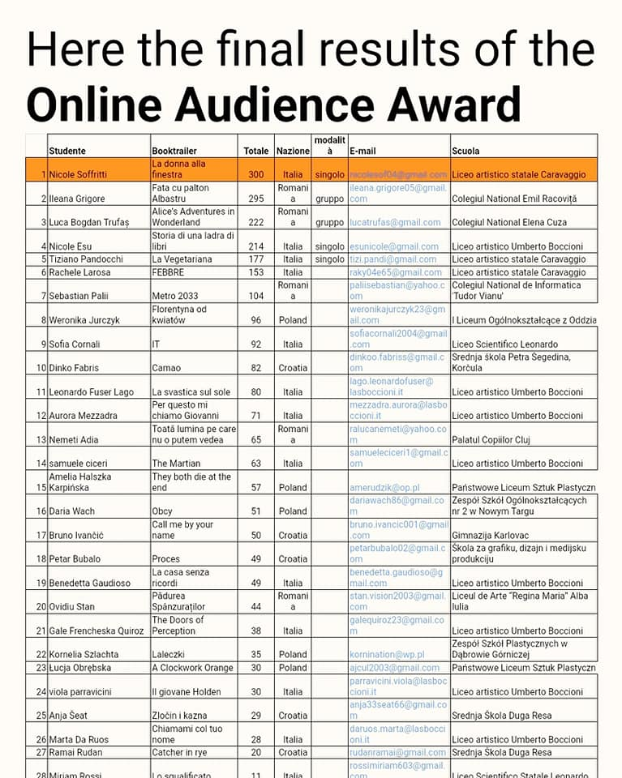
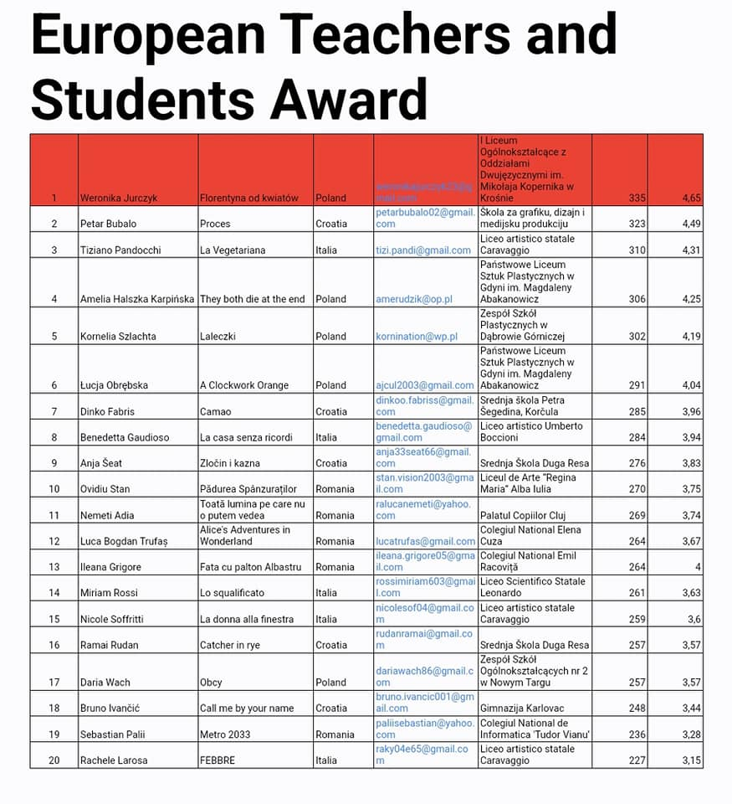

Slide 12
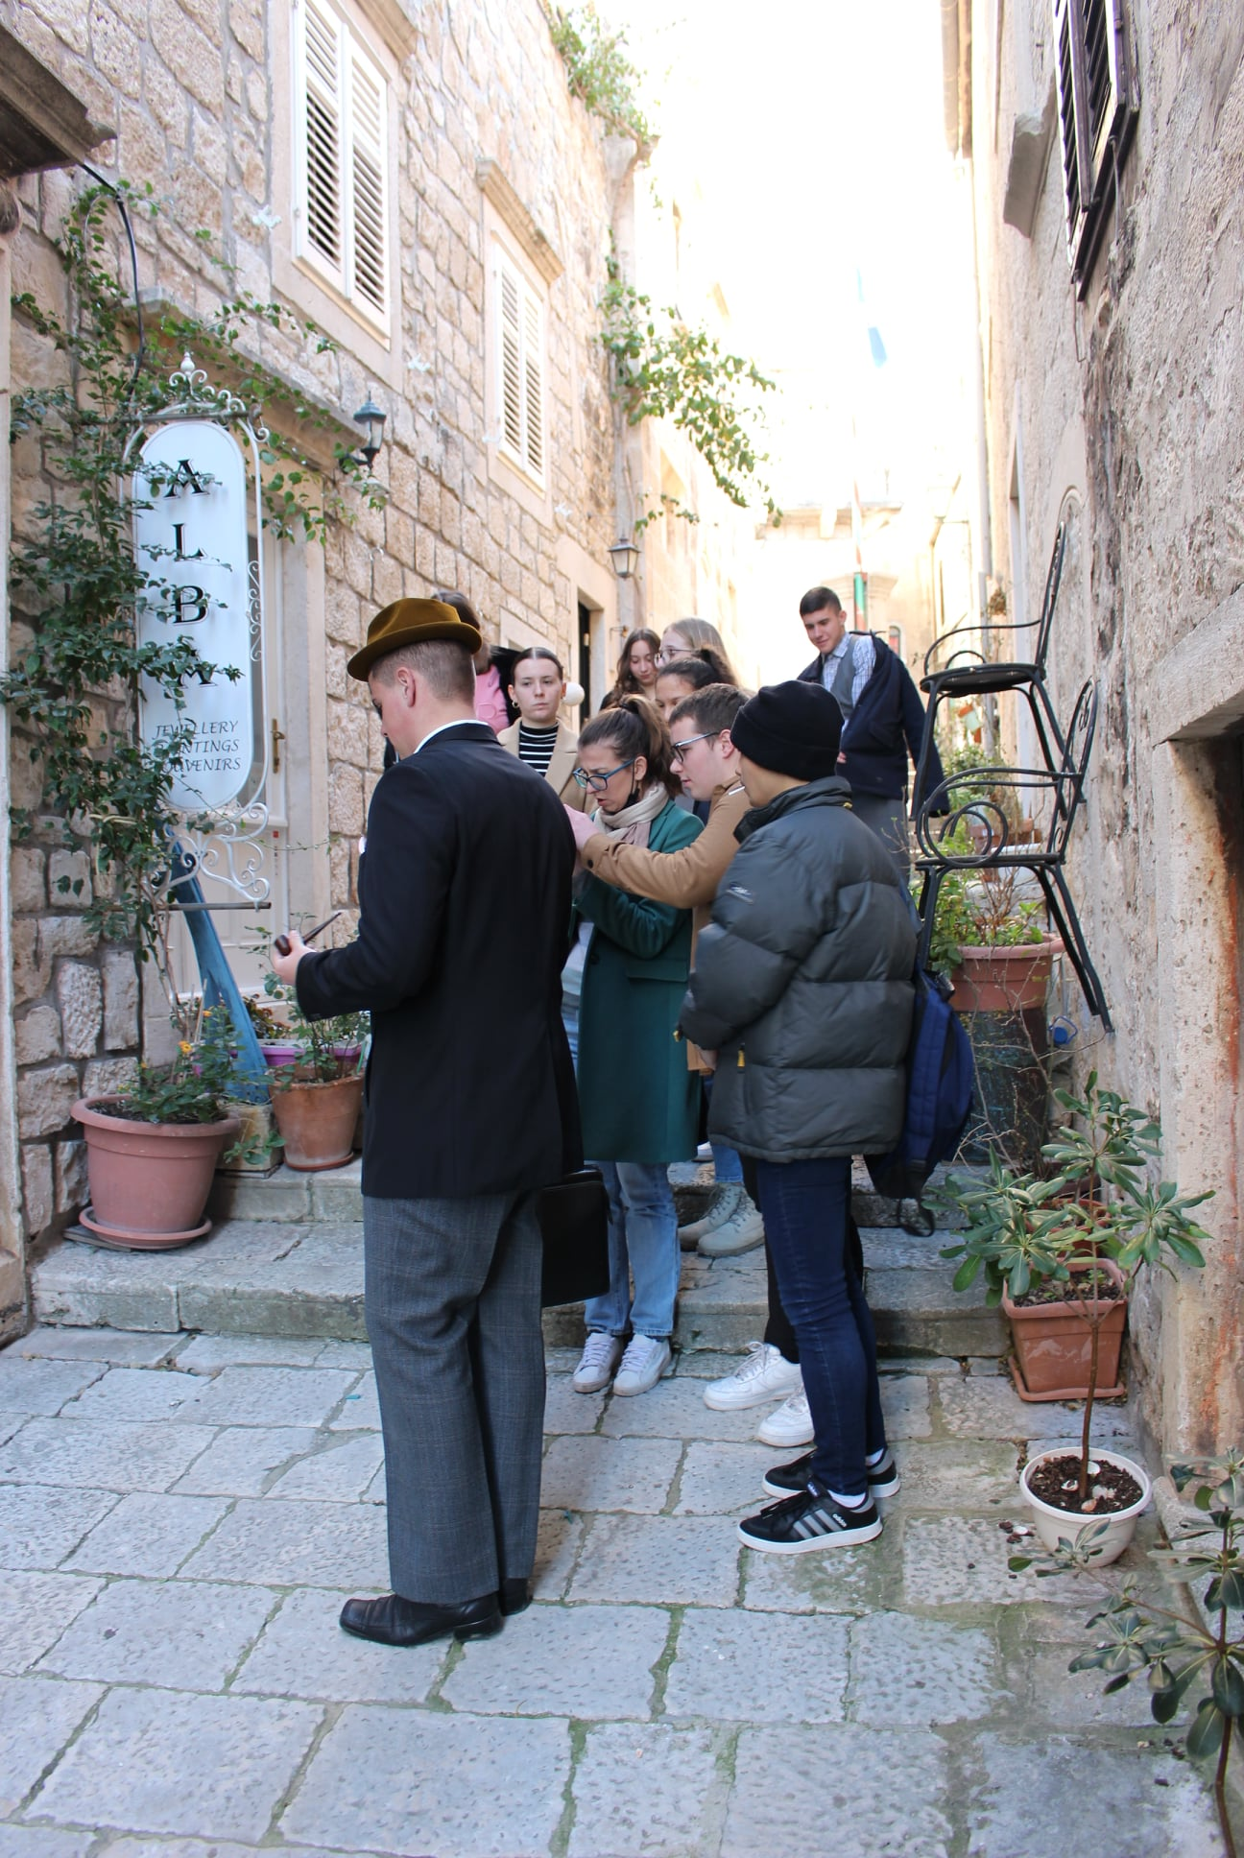
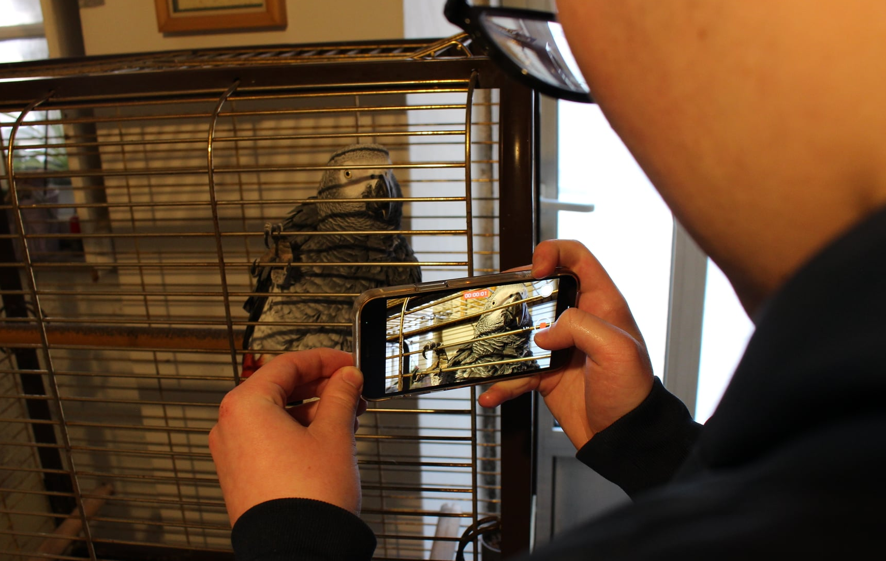
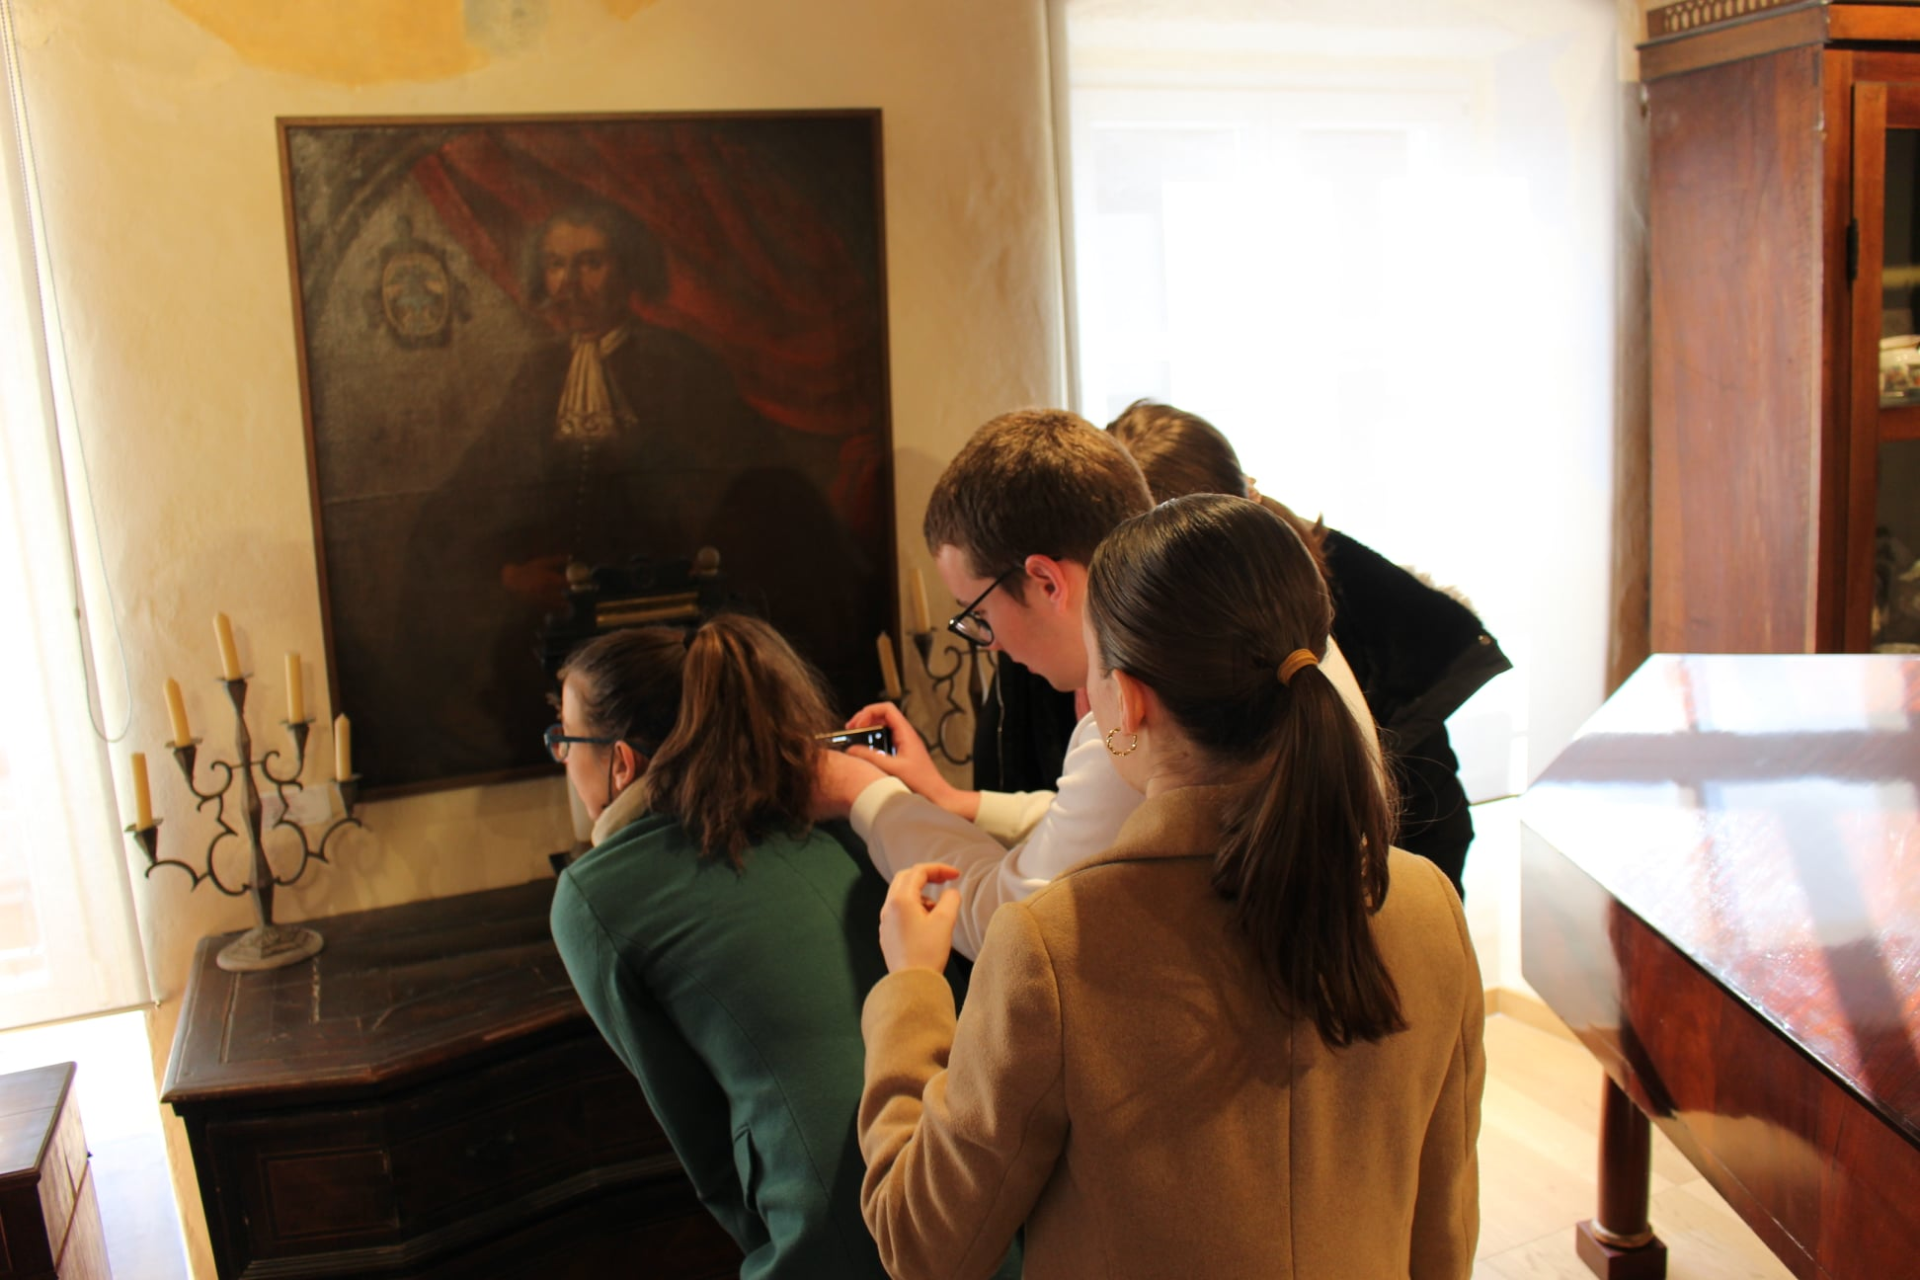
Proces snimanja

Slide 13
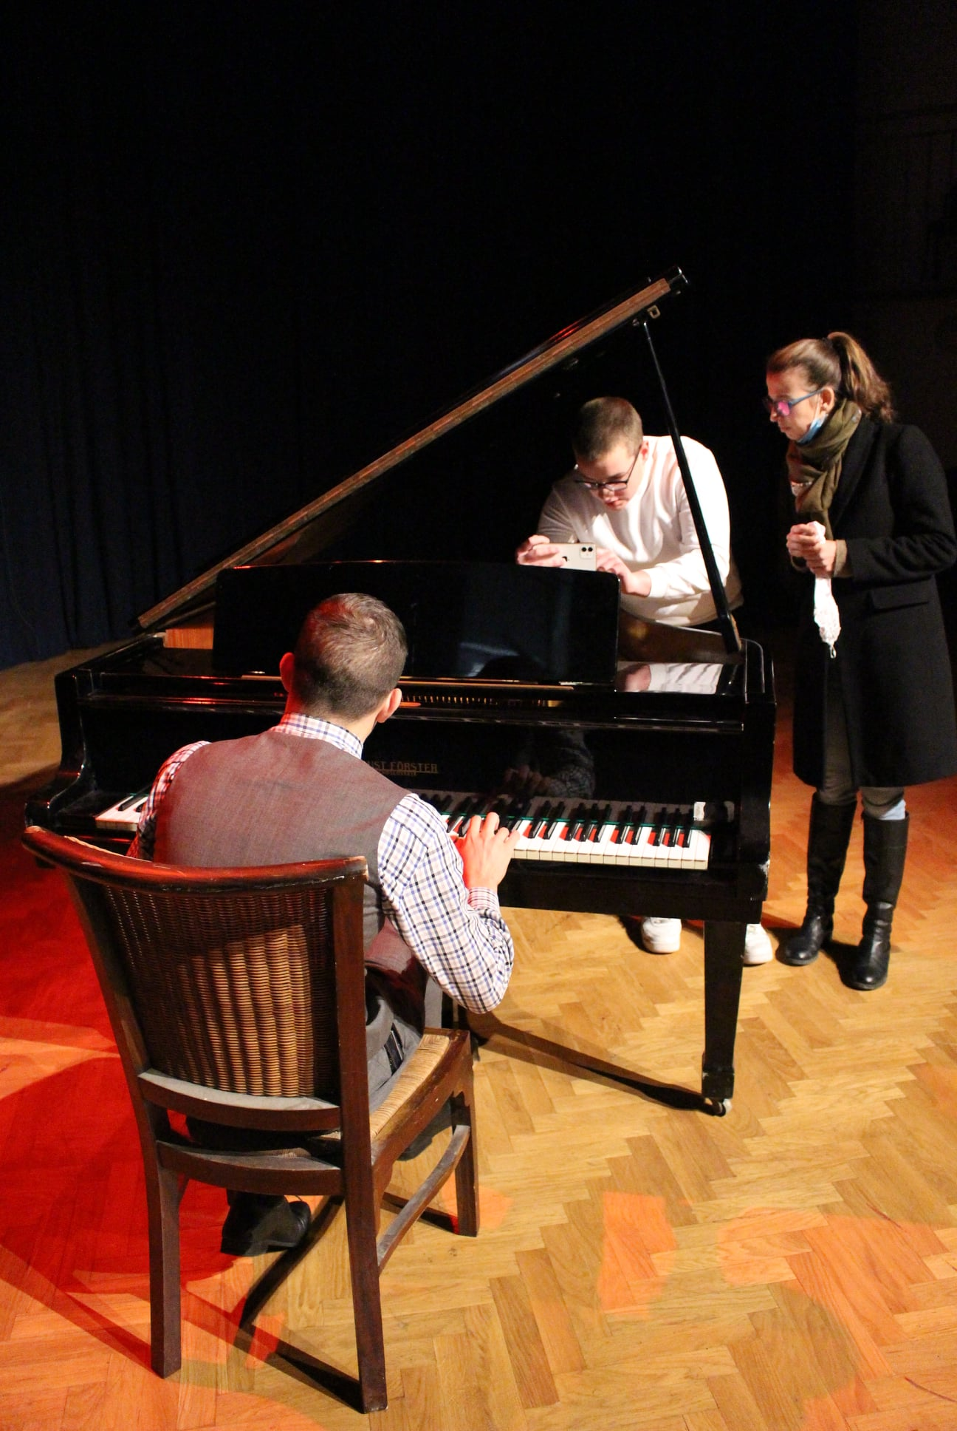
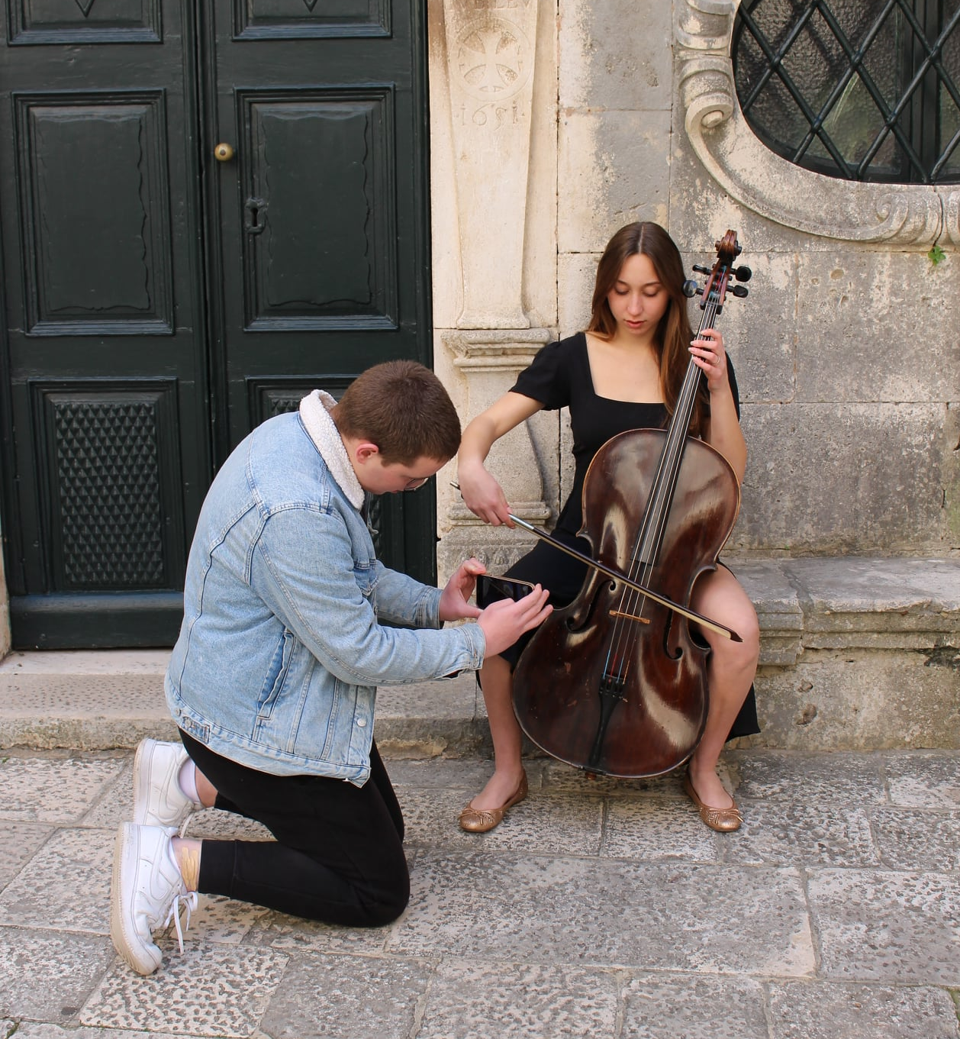
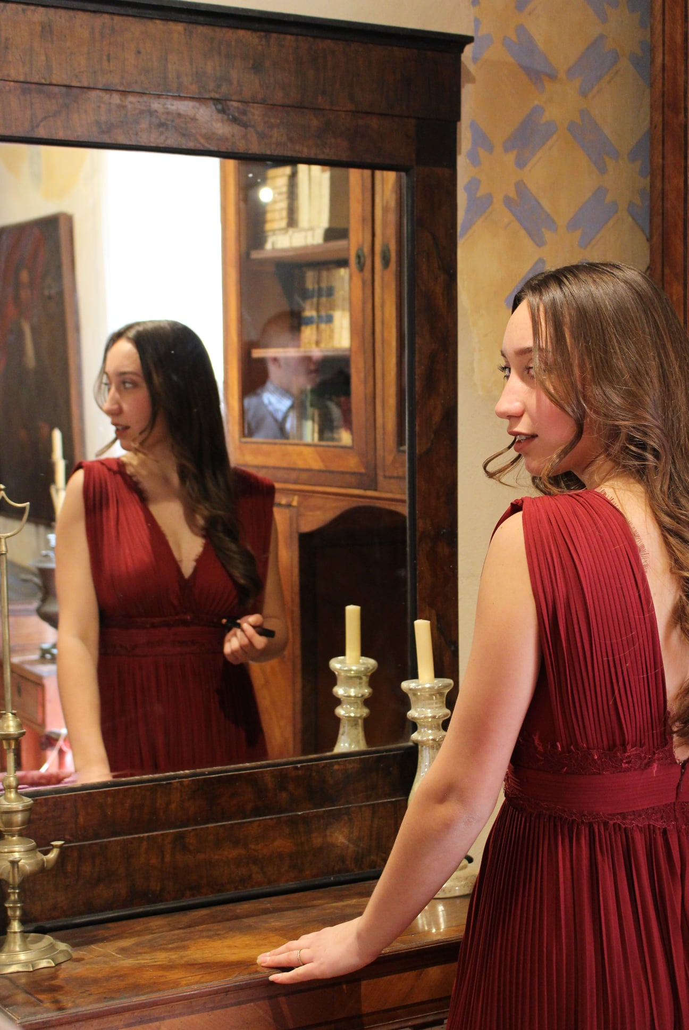

Slide 14
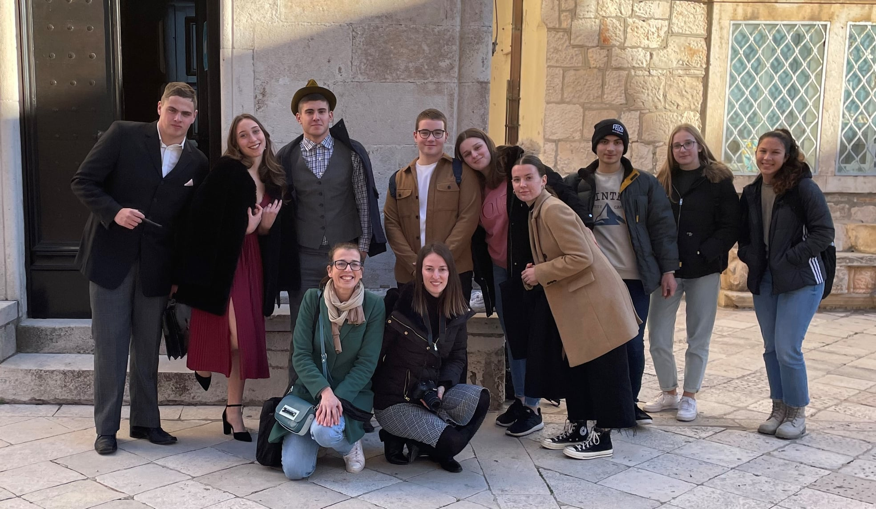
Camaovci

